Slide 1
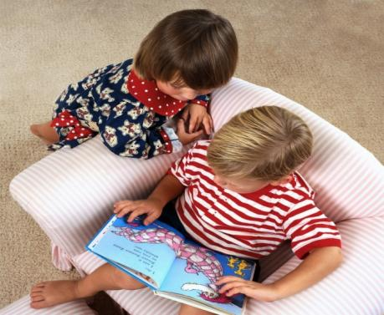
МБДОУ «ДЕТСКИЙ САД №2»
Место проекта
в образовательном процессе
ДОУ

Slide 2
«Любая реформа образования должна опираться на личность человека. Если мы будем следовать этому правилу, ребенок, вместо того, чтобы обременять нас, проявит себя как самое великое и утешительное чудо природы».
М. Монтессори

Slide 3
МОДЕЛЬ ФОРМИРОВАНИЯ ПРОЕКТНОЙ КУЛЬТУРЫ ПЕДАГОГОВ ДОУ В УСЛОВИЯХ РЕАЛИЗАЦИИ ОБРАЗОВАТЕЛЬНЫХ ПРОГРАММ
СПОСОБНОСТЬ ВЫЯВЛЯТЬ И АНАЛИЗИРОВАТЬ ПРОБЛЕМЫ ДОУ
Четкое представление о проекте
в образовании как
явлении
Способность осуществлять
планирование
в рамках
проектной
деятельности
Способность формулировать систему целей проводимых
проектов
Способность ввести проект в деятельностное поле группы детей
Овладение различными методиками творческой деятельности
Способность разрабатывать и реализовывать проекты
Способность работать в команде

Slide 4
Метод проектов был разработан в начале ХХ столетия американским философом, психологом и педагогом Джоном Дьюи (1859-1952).
По мнению Д.Дьюи, обучение должно строиться "на активной основе через целесообразную деятельность детей в соответствии с их личными интересами и личными целями".

Slide 5
«Проект» ( лат.) «выброшенный вперёд», «выступающий», «бросающийся в глаза».
Проект – специально организованный взрослым и выполняемый детьми комплекс действий, завершающийся созданием творческих работ.
Метод проектов - система обучения, при которой дети приобретают знания в процессе планирования и выполнения постоянно усложняющихся практических заданий - проектов.
Метод проектов всегда предполагает решение воспитанниками какой-то проблемы.

Slide 6
Метод проектов
– это педагогическая технология, стержнем которой является самостоятельная деятельность детей – исследовательская, познавательная, продуктивная, в процессе которой ребенок познает окружающий мир и воплощает новые знания в реальные продукты.

Slide 7

ПРОЕКТ-это «пять П»
1 - Проблема;
2 - Проектирование
(планирование);
3 - Поиск информации;
4 - Продукт;
5 - Презентация.
Шестое «П» проекта- это его портфолио, папка,
в которой собраны рабочие материалы, в том
числе планы, отчеты, рисунки, схемы, карты,
таблицы.

Slide 8
Основной тезис современного понимания метода проектов:
«Все, что я познаю - я знаю, для чего это мне надо и где и как я могу эти знания применить»
Метод проектов как один из методов интегрированного обучения дошкольников, основывается на интересах детей.
Метод предполагает самостоятельную активность воспитанников детского сада. Только действуя самостоятельно, дети учатся разными способами находить информацию об интересующем их предмете или явлении и использовать эти знания для создания новых объектов деятельности.

Slide 9


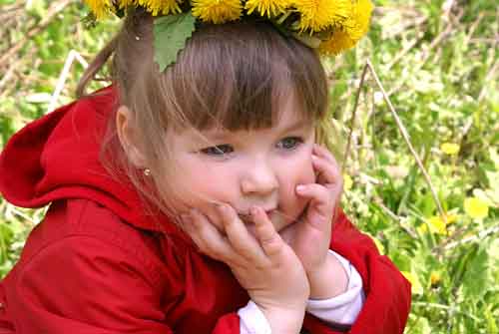

ТЕМА ПРОЕКТА – ТО, ЧТО МЫ УЗНАЕМ
ТЕМА
макеты
модели
выставки
схемы
книжки
альбомы
слайд-шоу
видеоролик
презентация
ПРОЕКТ – ТО, ЧТО МЫ ДЕЛАЕМ

Slide 10
Формы презентации
праздник
газета
выставка, конкурс
спектакль, концерт
занятие
реклама-рассказ, буклет

Slide 11

Зачем нужны проекты?

Slide 12
Поддержка и развитие самостоятельной и познавательной деятельность детей.
Развитие познавательной сферы, расширение кругозора.
Развитие индивидуальных творческих способностей каждого ребёнка.
Развитие умения наблюдать, слушать.
Развитие мышления, навыков обобщать и анализировать, внимания, воображения, памяти, речи.
Развитие умения увидеть проблему комплексно с разных сторон.
Обучение в сотрудничестве (учить ребят добиваться единой цели, работая в группе).

Slide 13

Основная цель проектного метода в ДОУ
Создание условий, раскрывающих творческий и интеллектуальный потенциал дошкольников, ориентированных на диалогическое взаимодействие детей, родителей и педагогов , способствующих самопознанию и саморазвитию всех участников педагогического процесса

Slide 14
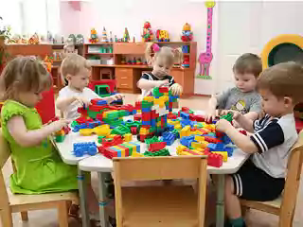
ЗАДАЧИ РАЗВИТИЯ
обеспечение психологического благополучия и здоровья детей;
развитие познавательных способностей;
развитие творческого воображения;
развитие творческого мышления;
развитие коммуникативных навыков.

Slide 15
В младшем дошкольном возрасте – это:
вхождение детей в проблемную игровую ситуацию (ведущая роль педагога);
активизация желания искать пути разрешения проблемной ситуации (вместе с педагогом);
формирование начальных предпосылок поисковой деятельности (практические опыты).

Slide 16
В старшем дошкольном возрасте – это:
формирование предпосылок поисковой деятельности, интеллектуальной инициативы;
развитие умения определять возможные методы решения проблемы с помощью взрослого, а затем и самостоятельно;
формирование умения применять данные методы, способствующие решению поставленной задачи, с использованием различных вариантов;
развитие желания пользоваться специальной терминологией, ведение конструктивной беседы в процессе совместной исследовательской деятельности.

Slide 17
ДЕЯТЕЛЬНОСТЬ ПЕДАГОГА И ДЕТЕЙ В ПРОЕКТЕ
Этапы проекта | Деятельность педагога | Деятельность детей
1 этап | Формулирует проблему, цель. Вводит игровую ситуацию. Формулирует задачи. | Вхождение в проблему. Вживание в ситуацию. Дополнение задач проекта.
2 этап | Помогает в планировании работы. Организует деятельность. | Объединение в группы. Распределение ролей.
3 этап | Оказывает практическую помощь. Направляет и контролирует осуществление проекта. | Формирование З У Н.
4 этап | Подготовка и участие в презентации проекта. | Подготовка продукта деятельности к презентации. Представление.

Slide 18
СИСТЕМНАЯ ПАУТИНКА ПО ПРОЕКТУ
ПОЗНАНИЕ Ведущая деятельность: Познавательно-исследовательская. | ЧТЕНИЕ ХУД. ЛИТЕРАТУРЫ Ведущая деятельность: Чтение. | КОММУНИКАЦИЯ Ведущая деятельность: Коммуникативная.
СОЦИАЛИЗАЦИЯ Ведущая деятельность: Игровая. | ТРУД Ведущая деятельность: Трудовая. | БЕЗОПАСНОСТЬ Интеграция разных видов деятельности.
ЗДОРОВЬЕ Интеграция различных видов деятельности. | ФИЗИЧЕСКАЯ КУЛЬТУРА Ведущая деятельность: Двигательная. | ФОРМЫ ВЗАИМОДЕЙСТВИЯ С семьей и социальными партнерами.
ХУДОЖЕСТВЕННОЕ ТВОРЧЕСТВО Ведущая деятельность: Продуктивная. | МУЗЫКА Ведущая деятельность: Музыкально-художественная. | РЕЖИМНЫЕ МОМЕНТЫ Интеграция разных видов деятельности.

Slide 19


НАВЫКИ ОБЩЕНИЯ ПЕДАГОГА С РЕБЁНКОМ
Мягко направляйте ребёнка. Больше вопросов!
Перескажите, то что сказал ребенок.
Подведите итог сказанному.
Посылайте невербальные сигналы. Следите за тоном голоса, выражением своего лица, жестами. Только положительные!!
Сделайте паузу.
Дайте время на размышление. Это улучшает качество диалога, дискуссии.

Slide 20
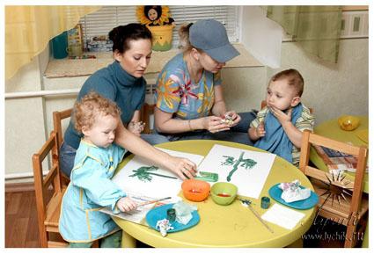
РОЛЬ ПЕДАГОГА ПРИ ВЗАИМОДЕЙСТВИИ С СЕМЬЁЙ
ТРАДИЦИОННАЯ:
Должен руководить;
Сам всё знает;
Ставит цели;
Оценивает результат;
Знает ответы на все вопросы;
Даёт задание на дом;
Ожидает, что родители считают его знатоком.
СОТРУДНИЧЕСКАЯ:
Задаёт вопросы;
Ищет решение проблем вместе с родителями;
Спрашивает родителей о ребенке и вместе оценивают развитие;
Узнает цели пожелания родителей;
Понимает, что всегда хорошо получить новую информацию на это ориентирует родителей.
Обсуждает с родителями, что они хотят и могут сделать;
Помогает родителям увидеть их сильные стороны, готов учиться у родителей.
?

Slide 21

Виды проектов
По количеству участников в проекте:
индивидуальные («Я и моя семья», «Генеалогическое древо», «Секреты бабушкиного сундука»)
групповые («Познай себя», «Подводный мир», «Весёлая астрономия»)
коллективные («Мир театра», «Здравствуй, Пушкин!», «Книжкина неделя)
По продолжительности выполнения проекта:
мини-проекты
краткосрочные (1-3 месяцев)
среднесрочные (полугодие)
долгосрочные (1-3 года)
По характеру содержания:
монопроекты (одна образовательная область)
интегративные (две и более образовательных областей

Slide 22
виды ПРОЕКТОВ В ДОУ
По доминирующему виду деятельности
( по Л.В.Киселёвой)
ВИД ПРОЕКТА | СОДЕРЖАНИЕ | ВОЗРАСТ ДЕТЕЙ
ИССЛЕДОВАТЕЛЬСКО-ТВОРЧЕСКИЙ | ДЕТИ ЭКСПЕРИМЕНТИРУЮТ, А ЗАТЕМ ОФОРМЛЯЮТ РЕЗУЛЬТАТЫ В ВИДЕ ПРОДУКТИВНОЙ ДЕЯТЕЛЬНОСТИ. | 2-7 ЛЕТ
РОЛЕВО-ИГРОВОЙ | ИСПОЛЬЗОВАНИЕ ЭЛЕМЕНТОВ ТВОРЧЕСКИХ ИГР. | 2-7 ЛЕТ
ИНФОРМАЦИОННО-ПРАКТИЧЕСКО-ОРИЕНТИРОВАННЫЙ | СБОР ИНФОРМАЦИИ, ЕЁ РЕАЛИЗАЦИЯ ПОСРЕДСТВОМ СОЦИАЛЬНЫХ ИНТЕРЕСОВ (ДИЗАЙН ГРУППЫ). | 5-7- ЛЕТ
ТВОРЧЕСКИЙ | РЕЗУЛЬТАТ РАБОТЫ - ДЕТСКИЙ ПРАЗДНИК, ДИЗАЙН И Т.Д. | 2-7 ЛЕТ

Slide 23
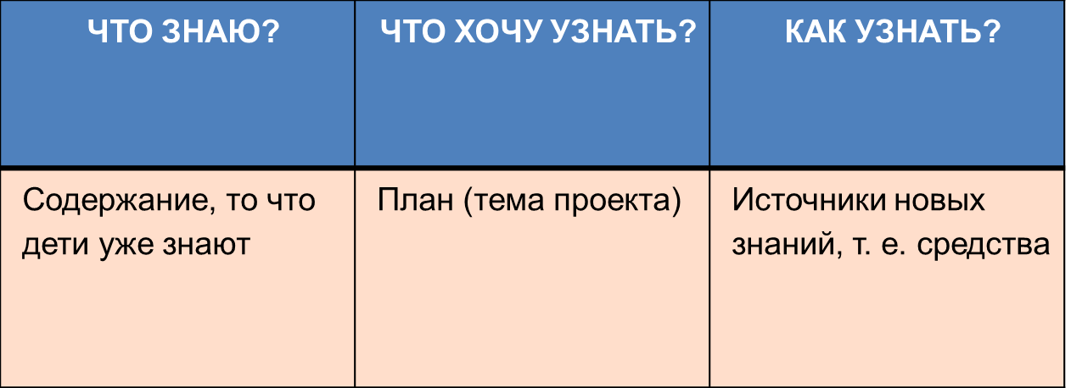
Способы разработки проектов
1."Модель трёх вопросов"

Slide 24
2. Образ "Семь мы" ( по Заир-Бек)
Мы озабочены... (формулируется факт, противоречие, то, что привлекает внимание).
Мы понимаем... (представляется осознанная проблема для решения и ориентиры-ценности).
Мы ожидаем... (дается описание предполагаемых целей - результатов).
Мы предполагаем... (представляются идеи, гипотезы).

Slide 25
Мы намереваемся... (контекст действий, планируемых поэтапно).
Мы готовы... (дается описание имеющихся ресурсов различного характера).
Мы обращаемся за поддержкой... (представляется обоснование необходимой внешней поддержки реализации проекта).

Slide 26

СПАСИБО ЗА ВНИМАНИЕ!
«Кто не применяет новых средств, должен ждать новых бед»
Ф. Бэкон

